Slide 1
АТТЕСТАЦИЯ
педагогических работников МБДОУ «Детский сад компенсирующего вида №24 «Кук чэчэк»

Slide 2
Нормативные документы:
Приказ МО и Н РТ № под-1139/20 от 30.10.2020 "О проведении аттестации педагогических работников ОО РТ"
Приказ Министерства Просвещения Российской Федерации №196 от 24.03.2023г. «Об утверждении порядка проведения аттестации педагогических работников организаций, осуществляющих образовательную деятельность

Slide 3
Приказ МО и Н РТ № под-1139/20 от 30.10.2020 "О проведении аттестации педагогических работников ОО РТ"
Аттестация педагогических работников организаций, осуществляющих образовательную деятельность в сфере образования на территории Республики Татарстан (государственных, муниципальных и частных) проводится аттестационной комиссией, сформированной Министерством образования и науки Республики Татарстан

Slide 4
Приказ МО и Н РТ № под-1139/20 от 30.10.2020 "О проведении аттестации педагогических работников ОО РТ"
5.2. По результатам проведённой аттестации комиссия принимает по каждому педагогическому работнику одно из решений:
- установить первую (высшую) квалификационную категорию (указывается должность педагогического работника, по которой устанавливается квалификационная категория);
- отказать в установлении первой (высшей) квалификационной категории (указывается должность, по которой педагогическому работнику отказывается в установлении квалификационной категории).

Slide 5
Приказ МО и Н РТ № под-1139/20 от 30.10.2020 "О проведении аттестации педагогических работников ОО РТ"
5.5. На основании решения аттестационной комиссии об аттестации педагогических работников издается приказ Министерства.
5.6. Результаты аттестации педагогический работник вправе обжаловать в соответствии с законодательством Российской Федерации.

Slide 6
Приказ МО и Н РТ № под-1139/20 от 30.10.2020 "О проведении аттестации педагогических работников ОО РТ"
7.1. Экспертиза проводится на основе представленных в электронном виде материалов, подтверждающих результативность деятельности педагогических работников.
7.3. Эксперт:
- осуществляет всесторонний анализ материалов в электронном виде;
- оформляет на официальном бланке сайта http://edu.tatar.ru/ экспертное заключение;

Slide 7
Приказ МО и Н РТ № под-1139/20 от 30.10.2020 "О проведении аттестации педагогических работников ОО РТ"
- делает аналитические выводы в отношении результатов профессиональной деятельности аттестуемого педагогического работника, пишет комментарии, включая положительные аспекты в его деятельности и рекомендации по профессиональному развитию;
- направляет экспертное заключение аттестуемому педагогическому работнику в срок с 25 по 30 (31) число месяца, предшествующему заседанию Аттестационной комиссии Министерства

Slide 8
Положение о порядке предоставления материалов в электронном виде, подтверждающих результативность профессиональной деятельности
2. Педагогический работник, аттестующийся в целях установления квалификационной категории (первой или высшей), размещает на с а й т е http://edu.tatar.ru материалы по заявленной должности для осуществления всестороннего анализа.
3. Педагогический работник, аттестующийся в целях установления квалификационной категории (первой или высшей), размещает на сайте
материалы по разделам:

Slide 9
Положение о порядке предоставления материалов в электронном виде, подтверждающих результативность профессиональной деятельности
Раздел 1. Портрет, который включает в себя следующую информацию о педагоге:
1.1. Общие сведения о педагоге, на основании которых формируется индивидуальный профиль педагога на сайте http://edu.tatar.ru:
- Ф.И.О. педагога;
- заявленная квалификационная категория;
-должность, по которой педагог аттестуется (УЧИТЕЛЬ-ЛОГОПЕД);
- место работы (полное название организации в соответствии с уставом);
- наименование муниципального района Республики Татарстан

Slide 10
Положение о порядке предоставления материалов в электронном виде, подтверждающих результативность профессиональной деятельности
Раздел 1. Портрет, который включает в себя следующую информацию о педагоге:
1.2. Карта результативности педагогического работника заполняется согласно Приложению 1 к настоящему Положению.
1.3. Наименование методической темы, над которой педагогический работник работает последние 5 лет.
1.4. Краткий самоанализ педагогических технологий и способов профессиональной деятельности, способствующей достижению результатов (не более двух страниц текста). Требования к тексту: формат редактора Word for Windows 6.0, 7.0; шрифт "Times New Roman", кегль 14 пт; интервал - полуторный; поля: верхнее - 2 см; нижнее - 2 см; левое - 3 см; правое - 2 см; отступ 1,25; выравнивание: по ширине.

Slide 11
Карта результативности педагогического работника
•Полное наименование образовательной организации
•Муниципальное образование Республики Татарстан (регион, район, населенный пункт)
•ОБЩИЕ СВЕДЕНИЯ
•Ф.И.О. (отметить изменение фамилии в аттестационный период)
•Дата рождения
•Место работы (полное название)
•Должность (выбрать должность (специальность) по которой проводится аттестация)
•Образование (образовательная организация, документ об образовании, квалификация по диплому, направление или специальность по диплому)

Slide 12
Карта результативности педагогического работника
•Профессия (основная) соответствует должности; преподаваемый предмет для учителей (преподавателей)
•Стаж педагогической работы (по специальности)
•МЕСТО РАБОТЫ за последние 5 лет (отметить: совмещение, нахождение в декретном отпуске, в отпуске по уходу за ребенком и др.)
•АТТЕСТАЦИЯ (действующая или последняя закончившая действие квалификационная категория по данной должности)
•ПОВЫШЕНИЕ КВАЛИФИКАЦИИ (не менее 72 часов за последние 3 года)
•ПРОФЕССИОНАЛЬНАЯ ПЕРЕПОДГОТОВКА
•НАГРАДЫ (ПООЩРЕНИЯ), ПОЧЕТНЫЕ ЗВАНИЯ
Достоверность сведений, представленных в анкете, и материалов, подтверждающих результативность профессиональной деятельности педагога и вложенных в портфолио, подтверждается подписью руководителя образовательной организации и печатью образовательной организации

Slide 13
Положение о порядке предоставления материалов в электронном виде, подтверждающих результативность профессиональной деятельности
Раздел 2. Методическая работа и трансляция педагогического опыта:
2.1. Активное участие в работе методических объединений педагогических работников организаций, проблемных групп, временных творческих коллективов и др.
2.2. Выступления на конференциях, семинарах, мероприятиях; проведение семинаров, мастер-классов, открытых уроков (занятий, мероприятий), публикации.
2.3. Экспертная деятельность педагога (работа в качестве эксперта, члена жюри конкурсов, олимпиад, соревнований; рецензирование и др.).
2.4. Результаты участия в конкурсах профессионального мастерства
2.5. Экспериментальная и инновационная деятельность педагога, в том числе разработка программно-методического сопровождения образовательного процесса (для высшей категории)

Slide 14
Положение о порядке предоставления материалов в электронном виде, подтверждающих результативность профессиональной деятельности
Раздел 2. Методическая работа и трансляция педагогического опыта:
В данном разделе размещаются материалы, подтверждающие ЛИЧНЫЙ ВКЛАД педагогического работника в повышение качества образования, активное участие в работе методических объединений педагогических работников организаций (в том числе руководство профессиональными объединениями), в разработку программно-методического сопровождения образовательного процесса, профессиональных конкурсах; транслирование опыта практических результатов своей профессиональной деятельности, в том числе экспериментальной и инновационной.

Slide 15
2.1. Активное участие в работе методических объединений педагогических работников организаций, проблемных групп, временных творческих коллективов и др.
«Авторские дидактические игры по развитию речи у детей 5-7 лет» (Козулева Татьяна Николаевна)
•«Развитие речи у детей раннего возраста» (Гильфанова Дина Рамильевна)
•«Сопровождение учителей-логопедов, занимающихся с детьми, не использующих экспрессивную речь» (Елисеева Н.М.)
•«Сотрудничество специалистов ДОУ в рамках организации коррекционно- образовательного пространства» (Карачевская Айгуль Азатовна)
•«Преемственность в работе логопедов ДОУ и школы» (Зимина Надежда Александровна)
•«Организация методического сопровождения молодых специалистов в процессе реализации коррекционно-образовательного процесса» (Карачевская Айгуль Азатовна)
•«Современные формы взаимодействия учителя-логопеда с семьями детей дошкольного возраста с речевыми нарушениями. (Козулева Татьяна Николаевна)

Slide 16
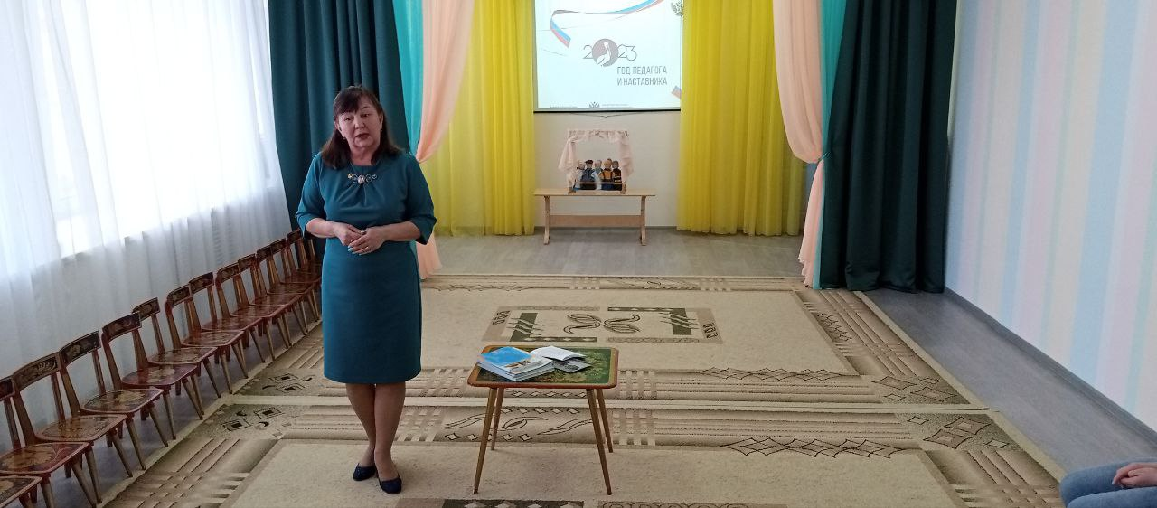
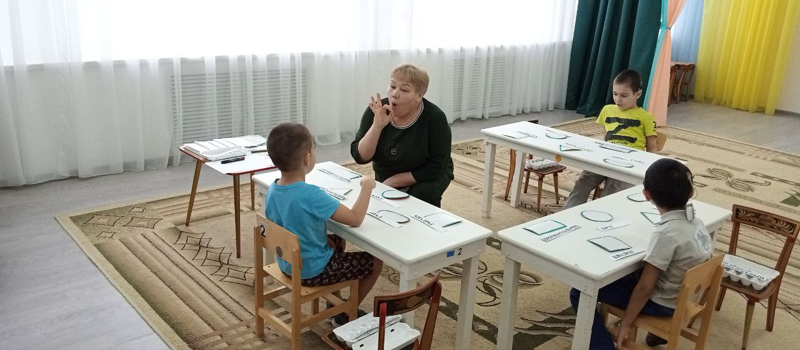
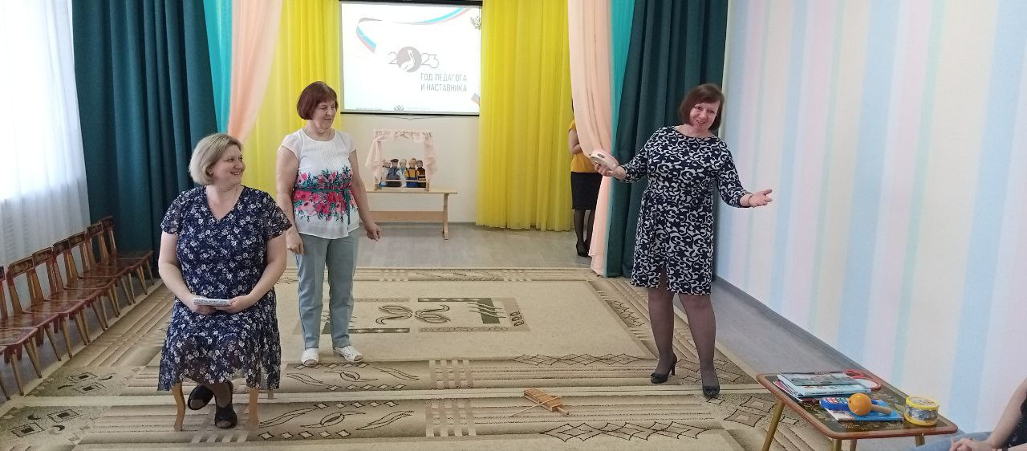
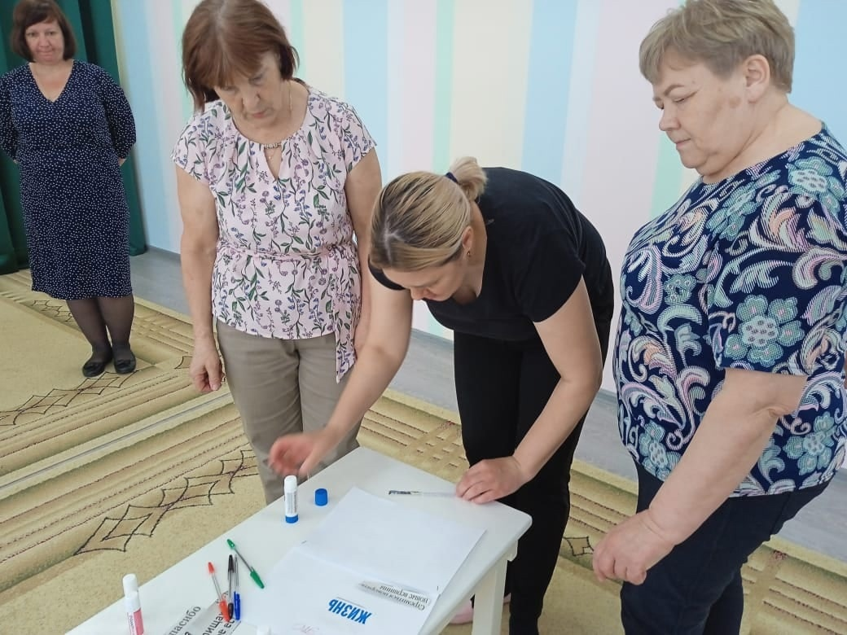

Slide 17

2.2. Выступления на конференциях, семинарах, мероприятиях; проведение семинаров, мастер-классов, открытых уроков (занятий, мероприятий), публикации
•Всероссийская научно-практическая конференция «Открытый мир: объединяем усилия».
•Всероссийская (с международным участием) научно-практическая конференция «Детство в современном мире».
•Участие педагогов в реализации программ обучения студентов.

Slide 18
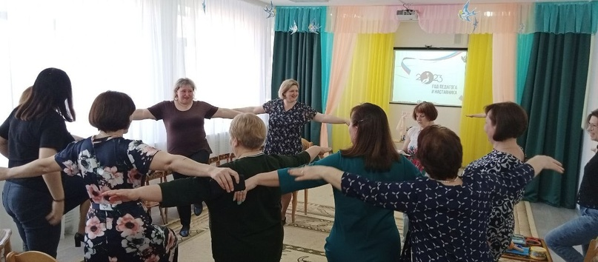
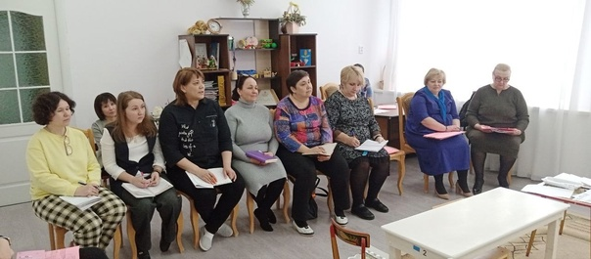
2.3. Экспертная деятельность педагога (работа в качестве эксперта, члена жюри конкурсов, олимпиад, соревнований; рецензирование и др.)
Всероссийский конкурс учебно-методических пособий «Логопед года и К».
•Конкурсы «Театральные этюды», «Фейерверк созвучий», «Поют логопеды».
•Оценка проектов студентов.
•Руководство практикой.
•Конкурс «Педагогический тандем».

Slide 19
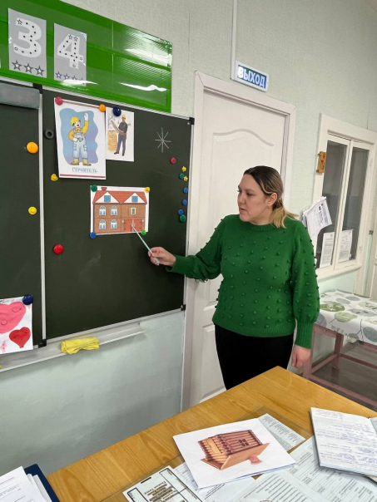
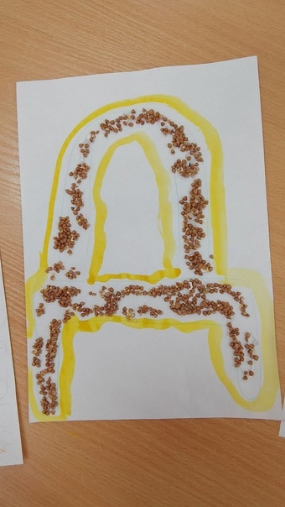
2.5. Экспериментальная и инновационная деятельность педагога, в том числе разработка программно-методического сопровождения образовательного процесса (для высшей категории)
•Реализация проекта «Детство равных возможностей»
•Проект «Азбука»
•Апробация игр серии «ЗаклАДКа» , «Фетровые рифмы», «Знай город и край»

Slide 20
2.5. Экспериментальная и инновационная деятельность педагога, в том числе разработка программно-методического сопровождения образовательного процесса (для высшей категории)
Проект «С колыбели» Результат проекта: семьи с детьми раннего возраста, не посещающими ДОО получили консультации психолога, логопеда, педагога, педиатра по вопросам развития и образования ребенка, дети прошли курс развивающих занятий: 50 человек непосредственно на территории МБДОУ «Детский сад компенсиующего вида №24 «Кук чэчэк» и 30 человек дистанционно. Издана Методика диагностики психо-речевого развития детей раннего возраста с наглядным материалом.

Slide 21
2.5. Экспериментальная и инновационная деятельность педагога, в том числе разработка программно-методического сопровождения образовательного процесса (для высшей категории)
Проект «Азбука: 33 ступеньки по дороге в школу» .
Цель: обеспечить детям 5-7 лет, не посещающим образовательные организации, детям с особыми образовательными потребностями, возможность комплексной подготовки к школе с применением дистанционных образовательных технологий. Планируемые результаты: создание 198 видеозанятий, 2 дидактических настольных игр, рабочей тетради для развития графических навыков, издание Методических рекомендаций для специалистов по подготовке детей к школьному обучению курс обучения прошли 15 детей непосредственно и 8 детей дистанционно.

Slide 22
Положение о порядке предоставления материалов в электронном виде, подтверждающих результативность профессиональной деятельности
Раздел 3. Результаты участия в проектной деятельности, социально- образовательных инициативах.
3.1. Руководство проектной деятельностью, разработка и реализация собственных проектов; участие в проектах, социально образовательных инициативах.
Раздел 4. Результаты внеурочной деятельности.
4.1. Результаты внеурочной деятельности, направленной на развитие способностей обучающихся.

Slide 23
Положение о порядке предоставления материалов в электронном виде, подтверждающих результативность профессиональной деятельности
Раздел 5. Результаты обучения и воспитания обучающихся.
5.1. Результаты освоения обучающимися образовательных программ и показатели динамики их достижений, за последние 5 лет по итогам мониторингов.
5.2. Развитие у обучающихся способностей к научной деятельности (участие учащихся в научно-практических конференциях).
5.3. Развитие у обучающихся способностей к творческой, физкультурно-спортивной деятельности (результаты участия учащихся (воспитанников) в конкурсах, фестивалях, соревнованиях).
5.4. Развитие у обучающихся способностей к интеллектуальной деятельности (результаты участия обучающихся в олимпиадах).

Slide 24
Положение о порядке предоставления материалов в электронном виде, подтверждающих результативность профессиональной деятельности
Раздел 7. Работа с родителями и социальными партнерами.
7.1. Результаты работы с родителями и социальными партнерами.
В данном разделе размещаются материалы, отражающие систему работы педагога с родителями и социальными партнерами.

Slide 25
Положение о порядке предоставления материалов в электронном виде, подтверждающих результативность профессиональной деятельности
4. Максимальные значения в баллах по должностям педагогических работников представлены в таблице согласно Приложению 2 к настоящему Положению.
По должности УЧИТЕЛЬ-ЛОГОПЕД – 80 баллов ( 1 кв. категория), 100 баллов (высшая кв. категория).
Для установления соответствующей квалификационной категории необходимо набрать не менее 75% от максимальной суммы баллов.
6. Педагог выражает свое согласие на обработку персональных данных технической службой поддержки сайта http://edu.tatar.ru на отражение персональных данных в ≪Личном кабинете≫ педагогического работника на сайте: http://edu.tatar.ru

Slide 26
Материалы в электронном виде, подтверждающие результативность профессиональной деятельности педагогических работников Пермского края, должны соответствовать следующим требованиям:
•систематичность и регулярность работы педагогического работника на протяжении всего межаттестационного периода;
•достоверность, полнота и конкретность представленных сведений;
•объективность информации, аналитичность;
•предоставление информации о факте и содержании проведённых мероприятий.

Slide 27
Оценка Материалов педагогического работника проводится экспертом на основании следующих критериев:
результативность деятельности педагогического работника, подтвержденная соответствующими Материалами, размещенными на сайте;
соответствие профилю деятельности;
систематичность работы педагога и отражение её в Материалах, представленных за весь аттестационный период;
содержательная ценность Материалов;
количество и доля обучающихся, охваченных разными формами воспитательной (в том числе внеурочной) деятельности;
направленность педагога на создание условий для успешной социализации каждого обучающегося (воспитанника);
качество представленных Материалов;
соответствие тенденциям развития системы образования.

Slide 28
Алгоритм работы с Материалами в период проведения аттестации педагогических работников:
9.1 Материалы формируются педагогическим работником в течение всего межаттестационного периода на протяжении 5 лет;
9.2 Педагогический работник выбирает экспертную группу в соответствии с квалификационной категорией и должностью (специальностью), указанной в заявлении (Экспертная группа по должности: учитель-логопед; логопед);

Slide 29
Алгоритм работы с Материалами в период проведения аттестации педагогических работников:
9.3. Педагогический работник направляет заявку на проведение экспертизы своих Материалов руководителю экспертной группы. Направление заявки осуществляется в срок с 1 по 15 число месяца, предшествующего заседанию аттестационной комиссии. После 15 числа месяца, предшествующего заседанию аттестационной комиссии, на сайте автоматически блокируется функция ≪Отправка заявки≫

Slide 30
Алгоритм работы с Материалами в период проведения аттестации педагогических работников:
9.4. Уведомление с идентификационным номером заявки поступает в ≪Личный кабинет≫ педагогического работника в течение 20-ти минут с момента отправления заявки;
9.5. Доступ к Материалам на сайте для педагогического работника открывается через 50 дней;

Slide 31
Алгоритм работы с Материалами в период проведения аттестации педагогических работников:
9.6. Экспертное заключение направляется экспертом в электронном виде в ≪Личный кабинет≫ педагогического работника в срок с 25 по 30(31) число месяца, предшествующего заседанию аттестационной комиссии. После отправки экспертного заключения в Личный кабинет эксперта поступает уведомление об этом.

Slide 32
Алгоритм работы с Материалами в период проведения аттестации педагогических работников:
11. Эксперт при проведении всестороннего анализа представленных Материалов при необходимости имеет право запрашивать у педагогического работника оригиналы (подлинники) документов для рассмотрения их на заседании аттестационной комиссии, фиксирует это требование в бланке экспертного заключения.

Slide 33
Алгоритм работы с Материалами в период проведения аттестации педагогических работников:
12. Экспертное заключение выполняется на официальном бланке сайта http://edu.tatar.ru По каждому из разделов Материалов эксперт пишет развернутый комментарий с обоснованием выставленных баллов. Оценка каждого из разделов Материалов указывается в баллах. Итоговая оценка Материалов указывается в баллах и процентах.

Slide 34
Методические рекомендации по созданию документов в портфолио учителя-логопеда
Главное назначение портфолио– продемонстрировать наиболее значимые результаты практической деятельности для оценки своей профессиональной компетенции.
Портфолио позволяет педагогу проанализировать, обобщить и систематизировать результаты своей работы, объективно оценить свои возможности и спланировать действия по преодолению трудностей и достижению более высоких результатов.

Slide 35
Критерии составления портфолио педагогического работника
Демонстрация личного вклада педагогического работника в повышение качества образования на основе совершенствования методов обучения и воспитания.
Демонстрация инновационной деятельности педагогического работника.
Трансляция и распространение собственного педагогического опыта.
Стабильность позитивных результатов профессиональной педагогической деятельности.
Наличие динамики результатов.

Slide 36
2.1. Активное участие в работе методических объединений педагогических работников организаций, проблемных групп, временных творческих коллективов и др.
В этот раздел педагоги могут вставить следующие документы:
Информационно-аналитический отчет, заверенный руководителем образовательной организации.
Сканированные сертификаты, дипломы, справки, подтверждающие участие в методической работе.
Заверенные материалы, отражающие содержание деятельности и факт их проведения: конспекты уроков (занятий, мероприятий), сценарии (сценарные ходы);
планы работы методического объединения, временного творческого коллектива, проблемной группы (приказ или план группы, повестка заседания, аналитическая справка) заверенные руководителем образовательной организации;
копии документов о работе со студентами в период педагогической практики;
приказ, план, повестки заседаний ПМПк, аналитические справки заверенные руководителем образовательной организации;

Slide 37
2.1 Критерии, показатели оценки профессиональной деятельности педагогических работников:
-Качество и содержательность аналитических материалов, в которых отражены формы участия в работе методических объединений, проблемных групп, временных творческих коллективов.
Продуктивность деятельности.
Систематичность.
Соответствие профилю деятельности.
Личный вклад педагога в работу методических объединений, проблемных групп, временных творческих коллективов и др.

Slide 38
2.2. Выступления на конференциях, семинарах, мероприятиях; проведение семинаров, мастер-классов, открытых уроков (занятий, мероприятий), публикации
В данный раздел размещается информационно-аналитический отчет, заверенный руководителем образовательной организации.
Копии приказов, справки о включении педагогического работника в соответствующие комиссии, экспертные группы, жюри конкурсов, олимпиад, соревнований, судейский состав.
Критерии профессиональной деятельности:
Систематичность
Соответствие профилю профессиональной деятельности

Slide 39
2.3. Экспертная деятельность педагога (работа в качестве эксперта, члена жюри конкурсов, олимпиад, соревнований; рецензирование и др.)
Подтверждающие документы:
Информационно-аналитический отчет, заверенный руководителем образовательной организации.
Копии приказов, справки о включении педагогического работника в соответствующие комиссии, экспертные группы, жюри конкурсов, олимпиад, соревнований, судейский состав.
Критерии, показатели оценки профессиональной деятельности педагогических работников:
Систематичность.
Соответствие профилю профессиональной деятельности.

Slide 40
Что загружать?
Приказы о том, что входили в состав жюри+самоанализ+протоколы конкурса;
Рецензии на методические и педагогические продукты коллег, студентов;
Отзывы, благодарности за работы в качестве эксперта.
Важно! Уровень: Город, Край, Россия!!!!

Slide 41
2.4. Конкурсы профессионального мастерства (для высшей категории)
Конкурсы различного уровня;
Что ценится?
Логопед и К;
ЛогоФест;
Логопедические находки;
Воспитатель года;
Соревновательные системы и т.д.
Загружаются Дипломы, сертификаты, грамоты (желательно с материалами конкурса)!

Slide 42
2.5. Экспериментальная и инновационная деятельность педагога, в т.ч. Разработка программно-методического сопровождения образовательного процесса (для высшей категории)
В данном разделе размещаются следующие документы:
Сканированные сертификаты, заверенные справки от организаторов проектов, подтверждающие участие педагога в одной из форм инновационной деятельности региона.
Перечень (описание) разработанных программно-методических, дидактических, контрольно- измерительных материалов, заверенный руководителем образовательной организации.
Справка, подтверждающая участие в разработке основной образовательной программы, заверенная руководителем образовательной организации.
Отзывы, рецензии, экспертные заключения на продукты педагогической деятельности и др., заверенные экспертом (рецензентом)

Slide 43
Что загружать?
Сертификаты и материалы, презентаций продуктов на Ярмарках инноваций;
АООП, АОП, ИПК;
Программы КОП речевой направленности;
Информация, материалы, ссылки на дистанционную работу;
Патенты;
Отзывы на инновационные продукты;
Информация и ссылки на личные сайты;
Планирование коррекционной и индивидуальной работы с детьми с ОВЗ и т.д.

Slide 44
3.1. Руководство проектной деятельностью, разработка и реализация собственных проектов; участие в проектах, социально –образовательных инициативах.
Что показательно?
Руководство педагогическими и/или ученическими проектами (в т.ч. разработка, реализация или участие в чужих проектах «со своим маневром»), сопровождение проектов ОО, профессиональных объединений, отдельных педагогов.
Разработка и реализация образовательных практик коллегиального исполнения, сопровождение образовательных практик коллегиального исполнения (например, интенсивов).
Разработка и реализация профессиональных конкурсов.
Разработка и реализация социально-образовательных инициатив, участие в социально-образовательных инициативах других, НО при наличии «своего маневра».

Slide 45
3.1. Руководство проектной деятельностью, разработка и реализация собственных проектов; участие в проектах, социально –образовательных инициативах.
В данном разделе размещаются материалы, подтверждающие участие в проектной деятельности и социально-образовательных инициативах.
Подтверждающие документы:
информационно-аналитический отчет об участии в проектах разного уровня, заверенный руководителем образовательной организации;
аннотации к проекту;
планы-графики реализации к проекту;
отзывы социальных партнеров;
публикации в СМИ о ходе реализации проекта или его результатах;
отчет о руководстве проектами обучающихся.

Slide 46
Понятия
Проект – «бросок в будущее». Проект предполагает наличие проблемы/затруднения, которое решается в рамках проекта. Т.е. Проект – это всегда поиск и апробация («нащупывание») нового (средства, условия). Новое может быть объективно новым, относительно новым, субъективно новым. В проекте важен не только результат (к чему пришли), но и процесс (как двигались) как предмет рефлексии.
Может быть личный профессиональный проект. Ценность его ничуть не меньше (даже больше), чем участие в муниципальном/региональном. В проекте всегда есть элемент неопределенности. проект НИКОГДА не реализует замысел полностью. Структурные части проекта: замысел- реализация- рефлексия.
Статус апробационных, инновационных площадок – это проектный статус. Статус опорных школ – не всегда. Необходимо смотреть на содержание работ.
Программа – описание последовательности шагов и сроков исполнения. Могут быть несколько направлений, преамбульные (концептуальные) части. В программе нет элемента неопределенности, присущего проекту. Программа должна быть исполнена согласно замыслу.
Мероприятие – действие, локализованное во времени, пространстве, масштабе участия. Не обязано отличаться новизной.
Акция – тоже мероприятие, но имеющее конкретную информационно-мотивационную направленность

Slide 47
3.1. Критерии, показатели оценки профессиональной деятельности педагогических работников
Качество и содержательность аналитических материалов, в которых отражены результаты проектной деятельности.
Соответствие проектов направлению профессиональной деятельности.
Отражение личного вклада педагога в проект (разработка, реализация).
Стабильность количества проектных работ обучающихся под руководством педагогического работника
Динамика количества обучающихся, участвующих в проектах.

Slide 48
3.1. Критерии, показатели оценки профессиональной деятельности педагогических работников
Что смотрят эксперты:
1.Проектная компетентность аттестуемого (может «положить замысел», который будет содержательно логичен, реализуем и т.д., осмысленность реализации проекта, рефлексивные способности). Личный опыт реализации проектов, личный вклад в реализацию проекта.
2.Компетентность в вопросах руководства и сопровождения проектов. Личный опыт сопровождения.
3.Социальная, социально-педагогическая компетентность (понимание того, как потенциал условий (например, социума) может влиять на результаты образования и, наоборот, как можно достичь образовательных результатов за счет открытости и использование потенциала условий).
Подтверждающие документы: замыслы, отзывы, справки, в т.ч. тексты самоанализа, рефлексивные тексты, статьи, ссылки на записи, аналитические отчеты по результатам реализации проекта, другое.
Подмена: справки с перечислением действий участия (был, участвовал) без описания замысла - результата, артефакты участия в различных социальных, культурных мероприятиях в качестве исполнителя (вышел дерево посадить), социальные инициативы без образовательного контекста и эффекта (прочитали стихи перед мамами).

Slide 49
4.1. Результаты внеурочной деятельности, направленной на развитие способностей обучающихся
В данном разделе размещаются материалы, подтверждающие развитие способностей обучающихся к научной (интеллектуальной), проектной, творческой, трудовой (производственной), физкультурно-спортивной, туристско-краеведческой и др. деятельности);
результаты реализации программ внеурочной деятельности;
краткие аналитические отчеты, подтверждающие динамику продвижения обучающихся в собственном развитии;
анализ использования новых образовательных технологий во внеурочной деятельности.

Slide 50
Направления внеурочной деятельности
Социальное (акции, встречи с интересными людьми, посещение библиотек и т.д.)
Творческое (концерты, праздники, тематические развлечения и т.д.)
Интеллектуальное (викторины, ДОПы, КОПы и т.д)
Общекультурное (посещение музеев, организация выставок и т.д.)
Физическое (соревнования, тематические спортивно-оздоровительные мероприятия и т.д.)
Гражданско-патриотическое развитие (беседы, изготовление лэпбуков и т.д.)

Slide 51
4.1. Подтверждающие документы
информационно-аналитический отчет, заверенный руководителем образовательной организации;
сканированные копии приказов о ведении внеурочной деятельности;
рецензии на программу внеурочной деятельности;
заверенные справки о результатах внеурочной деятельности;
планы работы с детским коллективом;
заверенные материалы, отражающие содержание деятельности и факт их проведения: тезисы успешно проведенных мероприятий, отзывы учащихся и родителей о работе педагога;
сканированные справки, заверенный руководителем образовательной организации о проценте посещаемости учебных занятий учащимися класса и количестве детей, совершивших правонарушения, преступления и др.

Slide 52
4.1. Критерии, показатели оценки профессиональной деятельности педагогических работников :
Качество и содержательность аналитических материалов, в которых отражены направления, способы достижения результатов внеурочной деятельности;
Систематичность работы;
Соответствие профилю;
Результативность;
Количество и % обучающихся (воспитанников), участвующих в различных формах внеурочной деятельности (индивидуальные занятия для детей «группы риска», одаренных детей, дополнительные занятия, факультативы, кружки и др.) по направлению.
Эффективное использование новых образовательных технологий во внеурочной деятельности.

Slide 53
5.1.1. Результаты освоения обучающимися образовательных программ по итогам мониторингов, проводимых организацией
В данном разделе размещаются результаты освоения обучающимися образовательных программ по итогам мониторингов, проводимых образовательной организацией, мониторингов регионального и федерального уровней.
Копии справок руководителя образовательной организации о качестве образования за последние 5 лет.
Краткие аналитические отчеты, подтверждающие динамику продвижения ребенка или стабильные результаты в освоении образовательной программы; сохранность контингента.
Результаты педагогической диагностики для детей с ОВЗ.
Результаты профессиональной деятельности учителей-логопедов в динамике.

Slide 54
5.3. Развитие у обучающихся способностей к творческой, физкультурно-спортивной деятельности (результаты участия учащихся (воспитанников) в конкурсах, фестивалях, соревнованиях)
Сканированные копии сертификатов, дипломов воспитанников, принимавших участие в конкурсах соревнованиях, куратором которых является учитель-логопед.
Ссылки на Интернет- ресурсы организаторов конкурсов, соревнований и др.
Аналитические материалы, в которых отражены: методы выявления и развития обучающихся способностей к творческой, физкультурно-спортивной деятельности.
Справка, заверенная руководителем, что дети действительно Оу или СОШ.

Slide 55
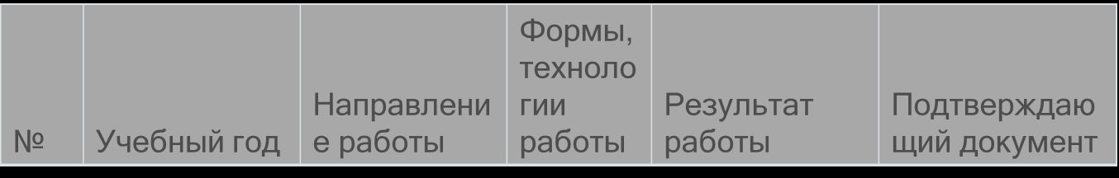
7.1. Работа с родителями и социальными партнерами
В 3 столбце отмечаем направление работы: это может быть:
•информационно- аналитический блок,
•блок коррекционно-педагогического просвещения;
•блок привлечения родителей в коррекционно-образовательный процесс создания партнерских взаимоотношений с родителями и соц. партнёрами и т.п.

Slide 56
7.1. Работа с родителями и социальными партнерами
Формы и технологии работы с родителями и социальными партнерами:
групповая форма работы, совместная игровая деятельность совместная творческая деятельность, подгрупповая форма работы, индивидуальная и т.д.
игровые. коммуникативные, интерактивные, информационные технологии
Подтверждающие документы:
справки от социальных партнеров (на фирменных бланках)
сценарии мероприятий с родителями (заверенные методистом/руководителем, фотоотчет или отзыв родителей о мероприятии).
приказы + справки по результатам работы с родителями (например: участие в Едином родительском дне).
благодарности и отзывы о сотрудничестве.

Slide 57
Критерии, показатели оценки профессиональной деятельности учителя-логопеда
Качество и содержательность аналитических материалов, в которых отражены направления, способы работы с родителями и социальными партнерами.
Систематичность.
Степень удовлетворенности родителей обучающихся качеством предоставляемых образовательных услуг.
Эффективность использования новых форм, технологий работы с родителями и социальными партнерами.
Эстетика и качество оформления Портфолио
Соответствие материалов Портфолио профилю деятельности и теме самообразования.

Slide 58
Заключение
К аттестации необходимо готовиться серьезно и систематически вести электронное Портфолио пополняя его новыми необходимыми материалами.
Все загружаемые документы должны быть заверены администрацией (методист, заведующий, зам. зав. по ВМР).
Документы должны отражать систему работы учителя-логопеда по всем направлениям деятельности.
Тема самообразования должна отражаться в материалах Портфолио.
Эксперты оценивают не только сами документы и их содержание, но и общий вид Портфолио (эстетика, качество, системность, последовательность).

